Slide 1
직관노트
나의 야구 기록 웹앱
석근욱 | 나의 웹 프로젝트 최종 발표
2026.10.19 · jigwan-note.vercel.app
Notes:
안녕하세요. 제가 만든 웹앱은 야구 직관 경험을 기록하는 직관노트입니다. 경기 결과와 사진, 후기를 한곳에 모으고, 나의 직관 통계를 확인하는 서비스입니다. 이번 발표에서는 실제로 배포한 기능과 사용자 의견을 반영한 변화, 그리고 테스트 결과를 말씀드리겠습니다.

Slide 2
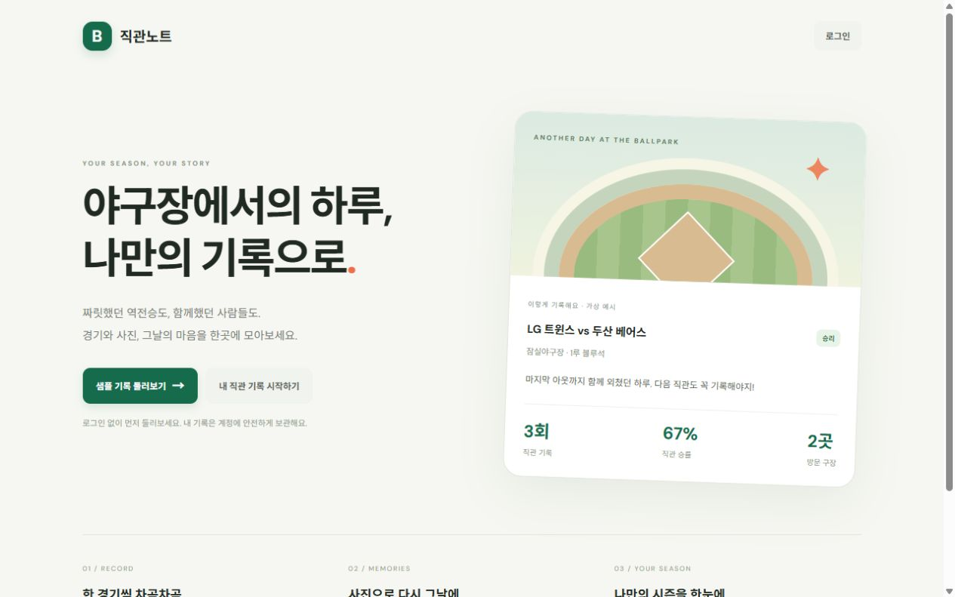
처음에는 로그인보다 서비스 체험
친구의 의견
“첫 화면이 로그인이라
거부감이 든다”
소개 → 샘플 체험 → 로그인
앱을 먼저 이해하고,
내 기록을 시작할 때 로그인
실제 서비스 화면 · 기록과 수치는 가상 예시
02
Notes:
친구에게 첫 화면부터 로그인해야 해서 거부감이 든다는 의견을 받았습니다. 그래서 첫 화면을 소개 페이지로 바꾸고 로그인 없이 샘플 기록을 볼 수 있게 했습니다. 내 기록을 저장하려는 시점에 로그인하도록 했습니다. 화면의 경기와 통계는 실제 개인 데이터가 아니라 가상 예시입니다. 출처: https://jigwan-note.vercel.app/ 소개 화면, 2026-10-19 캡처.

Slide 3
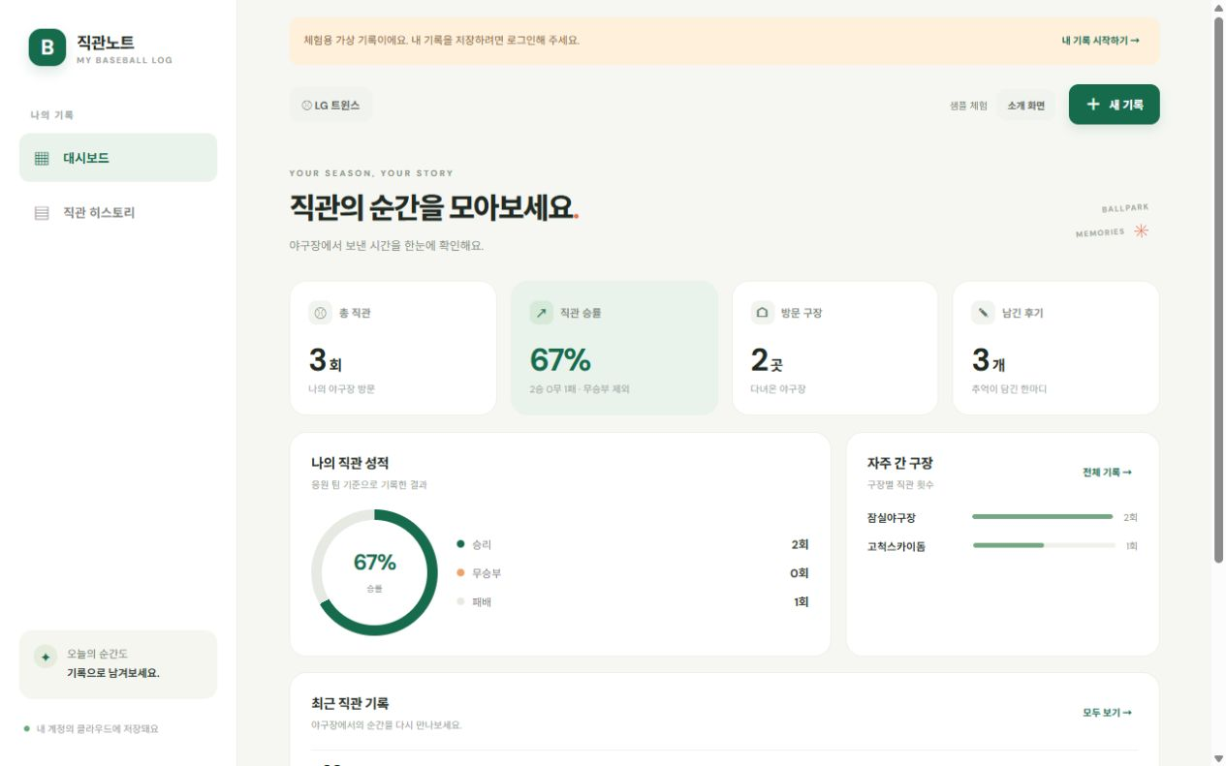
경기·사진·통계를 한곳에
경기 기록
등록·조회·수정·삭제
구장·팀·점수·좌석·후기
추억과 통계
기록별 사진 최대 3장
승률·구장 통계·검색
샘플 체험 화면 · 가상 기록 3건
03
Notes:
직관 기록에는 날짜, 구장, 응원팀과 상대팀, 점수와 결과, 좌석, 후기와 사진을 남길 수 있습니다. 저장한 기록은 히스토리에서 검색하거나 수정하고 삭제할 수 있습니다. 대시보드는 승무패, 무승부를 제외한 승률, 구장별 방문 횟수를 보여줍니다. 사진은 기록마다 최대 3장입니다. 출처: 실제 서비스 샘플 대시보드, 2026-10-19 캡처. 화면의 3건과 67%는 가상 샘플 데이터입니다.

Slide 4
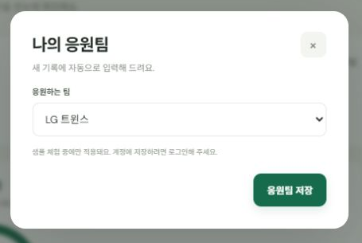
구장 선택과 나의 응원팀 설정
구장 선택
주요 구장 선택 + 기타 직접 입력
계정별 응원팀
저장한 팀을 새 기록에 자동 입력
기존 기록은 보존
경기별 응원팀은 자유롭게 수정
04
Notes:
구장은 매번 직접 입력하기보다 선택할 수 있으면 좋겠다는 친구 의견을 반영했습니다. 주요 구장을 선택 목록으로 제공하고, 목록에 없으면 기타 직접 입력을 사용합니다. 이후 제 요청으로 개인 응원팀 설정을 추가했습니다. 계정에 저장한 응원팀은 새 기록에 자동 입력되고, 경기별로 바꿀 수 있습니다. 설정을 바꾸더라도 기존 기록의 팀은 바뀌지 않습니다. 출처: 실제 응원팀 설정 화면, 2026-10-19 캡처. 캡처는 샘플 체험 상태이며, 계정 저장 유지 여부는 별도 실제 계정 테스트로 확인했습니다.

Slide 5
실제 계정으로 확인한 동작
응원팀과 로그인
응원팀 저장 → 로그아웃 → 재로그인 후 유지
기록과 사진
등록·수정·조회·삭제, 새로고침 후 사진 표시 확인
메일과 모바일
인증 메일 수신·인증 완료, 390px 화면 점검
테스트 계정·기록·사진·임시 수신함 정리 완료
05
Notes:
최종 점검은 샘플 모드가 아닌 실제 테스트 계정으로 진행했습니다. 응원팀을 저장하고 로그아웃한 뒤 재로그인해 유지되는지 확인했습니다. 경기 기록과 사진을 등록하고 새로고침 후 다시 조회했으며, 점수와 결과를 바꾸자 승률도 100%에서 0%로 반영됐습니다. 삭제 후에는 기록과 사진이 서버에 남지 않았습니다. 별도로 허용받은 mail.tm 임시 수신함에서 신규 가입 인증 메일을 실제로 받았고, 인증 링크와 서버 인증 완료 상태도 확인했습니다. 모바일은 실제 단말이 아닌 390px 브라우저 화면으로 검증했습니다. 출처: jigwan-note/qa/2026-10-19/테스트결과.md. 임시 수신함 서비스: https://mail.tm (사용자 승인 후 테스트용으로만 사용).

Slide 6
내가 판단한 일과 AI에게 맡긴 일
내 판단
AI 수행
친구 의견을 반영할 기능 선택
화면·기능 구현과 오류 수정
기존 데이터 보존·비용 방향 결정
GitHub·Vercel·Supabase 연결
오류 제보·공개 승인·검증 요청
실제 계정 테스트와 증거 확인
06
Notes:
저는 사용자 의견을 전달하고 어떤 기능을 바꿀지 판단했습니다. 기존 plan-do-see 데이터를 유지하면서 추가 비용을 피하는 방향을 정했고, 계정 인증과 페이지 공개 여부를 직접 결정했습니다. 실제 사용 중 메일 안내와 DB 연결 오류를 발견해 수정을 요청했고, 응원팀 설정과 실제 계정 테스트도 요청했습니다. AI는 코드 구현, 오류 분석, DB 접근 설정, 배포와 테스트 실행을 맡았습니다. 기술적 검증은 AI가 수행했으며, 제가 모든 기능을 직접 테스트한 것으로 표현하지 않았습니다.

Slide 7
직접 사용해 보는 방법
1 접속 후 샘플 기록 둘러보기
2 응원팀 설정 → 새 기록에서 구장·팀 확인
3 실제 저장은 계정 로그인 후 이용
https://jigwan-note.vercel.app/
다음 과제: 개선 후 사용자 재평가 · 비밀번호 복구 · 개인정보 안내
07
Notes:
결과물 주소에 접속한 뒤 샘플 기록 둘러보기를 누르면 로그인 없이 대시보드를 볼 수 있습니다. 응원팀을 설정하고 새 기록을 열어 구장 선택과 팀 자동 입력을 확인할 수 있습니다. 실제 저장은 회원가입과 이메일 인증 또는 기존 계정 로그인을 통해 사용할 수 있습니다. 기술적 테스트는 완료했지만 개선한 화면에 대한 친구의 재사용 평가는 아직 받지 않았습니다. 다음에는 그 의견을 받고 비밀번호 복구와 개인정보 안내를 보완할 계획입니다. 결과물: https://jigwan-note.vercel.app/ 소스: https://github.com/seokgw/security-portfolio/tree/main/jigwan-note

